Slide 1
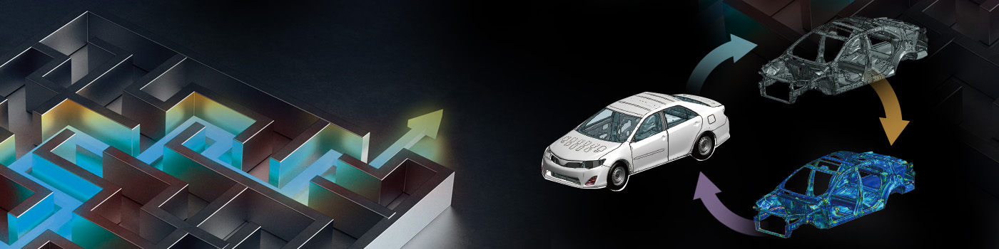

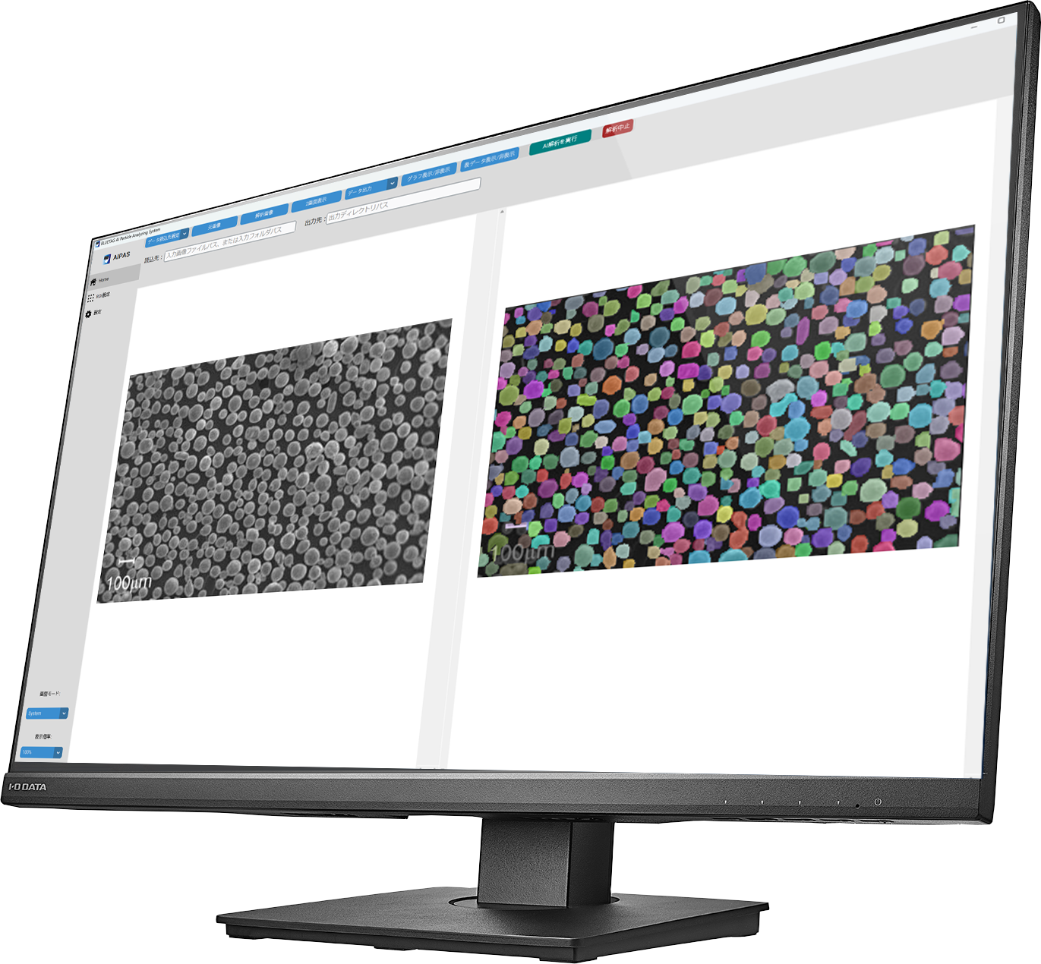
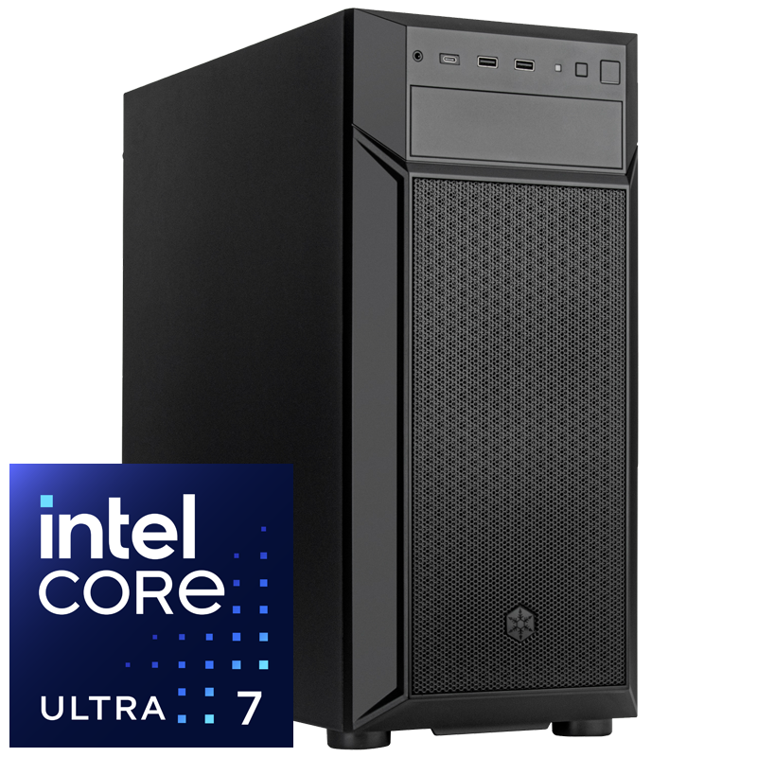
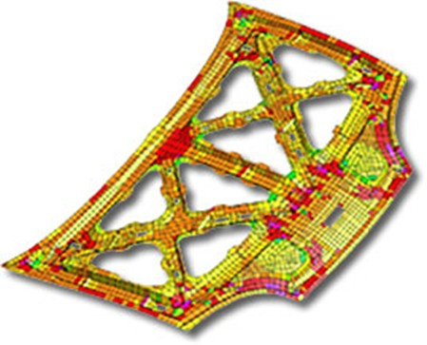

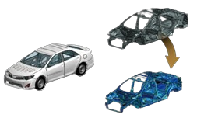



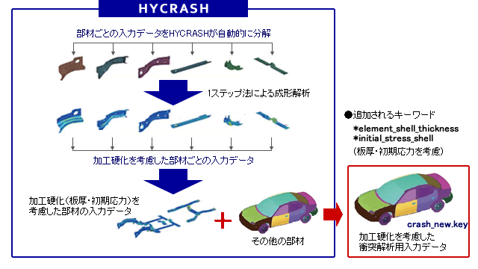
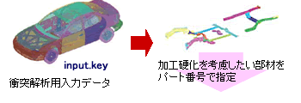

×
ソフトウェアの快適な動作に
お勧めのワークステーション
加工硬化を考慮した衝突解析支援ツール
HYCRASHは、１ステップ法を使用することにより加工解析用のデータを作成することなく、衝突モデルの利用により加工硬化の取り込みができるツールです。
衝突解析ではプレス成形材の初期条件である板厚と塑性ひずみを考慮し、さらなる精度向上を目指しています。プレス成形解析と衝突解析ではそれぞれの目的に応じたFEMメッシュが作成されるため、R部分のモデル化やメッシュサイズの違いなどからプレス成形シミュレーションの結果を衝突モデルにマッピングして利用する方法が一般的ですが、HYCRASHは衝突モデルそのものを利用して、Ansys LS-DYNA 初期条件を自動生成することでこの課題を解決しました。
衝突モデルそのものを利用して、
プレス成形材の板厚と塑性ひずみを算出、
Ansys LS-DYNA初期条件を自動作成
入力は衝突解析用モデルのみ
設定はプレス成形材のパート指定のみ
自動的に指定パートに成形解析を実行
プレス成形の影響を初期条件として自動設定
加工硬化を考慮した衝突用データが完成
■ HYCRASH機能
HYCRASHでの加工硬化の計算に必要な入力データは、衝突用解析モデルのみです。どのパートがプレス成形材かを番号で指定するだけで、HYCRASHがそれら全てのパートに対して成形解析を実施します。計算結果はAnsys LS-DYNAの初期条件（板厚、塑性ひずみ）として自動的に生成され、データはそのままAnsys LS-DYNAで衝突解析に使用することができます。
■関東営業部 東京都千代田区神田須田町1-2-7 8F ☎ TEL：03-5280-9255
■東海営業部 名古屋市西区上名古屋3-25-28 5F ☎ TEL：052-325-2782
■関西営業部 大阪市淀川区西中島2-14-6 5F ☎ TEL：06-6838-4123
■九州営業部 福岡市博多区上牟田1-6-23 ☎ TEL：092-481-7812

Slide 2
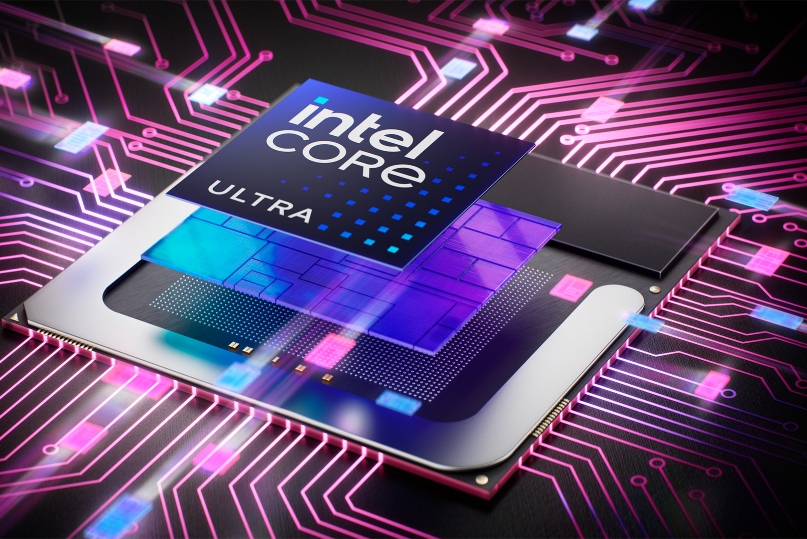
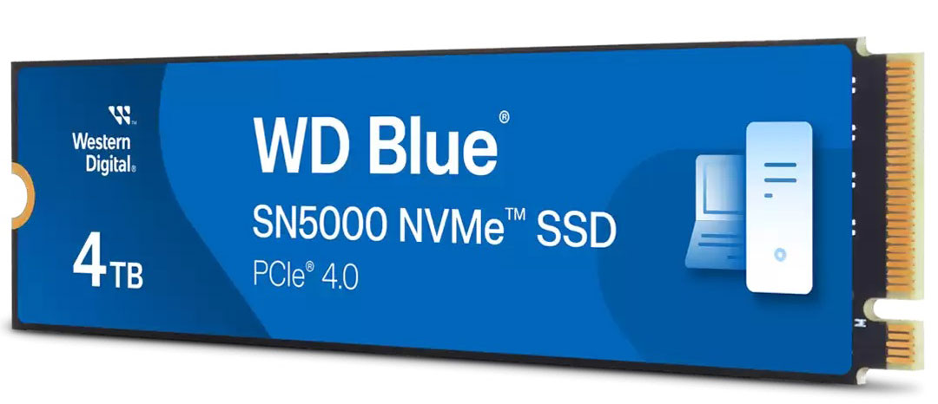



×
ソフトウェアの快適な動作に
お勧めのワークステーション
高性能CPUマルチコア並列計算と高速
ストレージ構成で設計者CAEの時短最適
最新のCore Ultra7 搭載
AIの処理を行う専用プロセッサー
”NPU”を搭載したハイエンドクラス
のCPUを採用!
SSD 1TB M.2 NVMe搭載
高速 SSD 1TB M.2 NVMe WesternDigital製 WDS100T5B0E 採用！クリエイター、プロフェッショナルユースに最適なストレージでデータ解析を最適化
HYCRASH 推奨モデル（エントリークラス）スペック
■ OS：Windows 11 Pro 64bit
■ CPU：intel Core Ultra 7 265 20C(P8+E12) 20T/P2.4-5.2GHz/L2:36MB/L3:30MB
■ メモリ：32GB(16GB×2) DDR5-5600（PC5-44800）
■ ストレージ：SSD 1TB (M.2 NVMe)
■ GPU：NVIDIA RTX A400 4GB-GDDR6 768コア
■ 電源：650W 80PLUS GOLD認証
■ 保証：1年間センドバックハードウェア保証
上記仕様からカスタマイズも承ります。メモリ・ストレージの増設やグラフィックボード・OSの変更、また冷却性や耐久性が高い部品へのアップグレードも可能です。
アプライドオリジナルBTO
HYCRASH 推奨PC 設計者CAE向け
Be-Clia Type-TU2-7 カスタマイズモデル
280,000
税別
円
デ
ジ
タ
ル
丸
ご
と
ア
プ
ラ
イ
ド
https://mfrdx.applied-g.com/
アプライド 製造業
検索
アプライド株式会社 広域システム営業部
■関東営業所 東京都千代田区神田小川町１−11‐4F TEL：03-5280-9255
■東海営業所 名古屋市西区上名古屋三丁目25-28-5F TEL：052-325-2782
■関西営業所 大阪市淀川区西中島2丁目14-6-5 TEL:06-6838-4123
■九州営業所 福岡市博多区上牟田1丁目6-23 TEL：092-481-7812

